Slide 1
Cinemática Escalar
Aluna: Arnanna Nunes

Slide 2
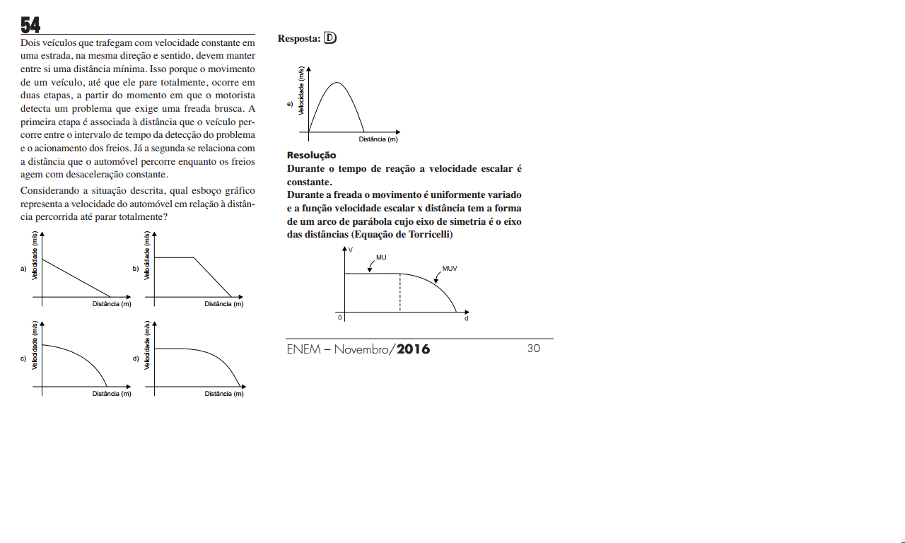

Slide 4
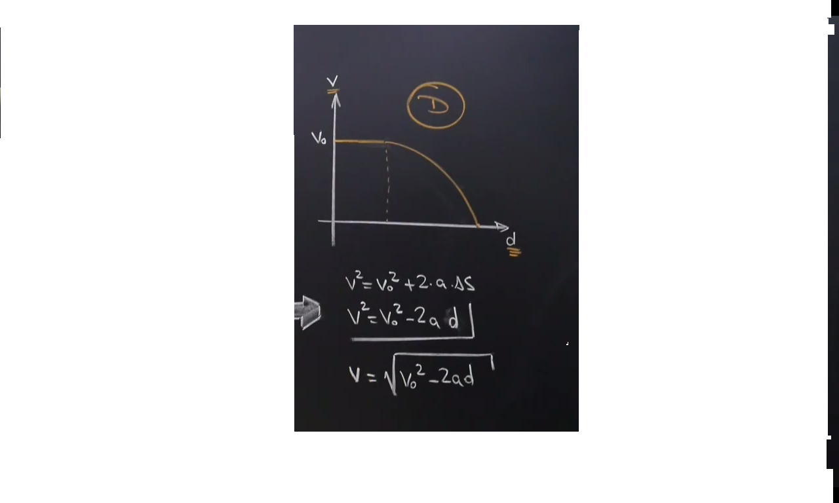

Slide 5
Cinemática Escalar
A cinemática é a parte da física que estuda o movimento das “coisas” sem levar em consideração o que provocou seu movimento.
Referencial Podemos dizer que referencial é o corpo em relação ao qual identificamos o estado de repouso ou movimento de um móvel.
Espaço de um móvel Para localizarmos um móvel ao longo de uma trajetória, devemos orientá-la e adotar um ponto como origem.
Variação do espaço
Chamamos de variação de espaço a diferença entre o espaço de chegada e o espaço de saída.
Velocidade escalar média
Podemos definir a velocidade escalar média (Vm) de um móvel por meio da relação entre a variação do espaço ΔS e o intervalo de tempo Δt.

Slide 6
Velocidade escalar instantânea Podemos entender a velocidade escalar instantânea (V) como sendo a velocidade escalar média para um intervalo de tempo extremamente pequeno, ou seja, o tempo tendendo a zero.
Aceleração escalar média Podemos relacionar o termo aceleração com a variação da velocidade de um móvel no decorrer do tempo.
Aceleração escalar instantânea Podemos entender a aceleração escalar instantânea como sendo uma aceleração escalar média para um tempo muito pequeno, que tende a zero.

